Slide 1

Chapter 11 데이터프레임 처리를 위한 Pandas

Slide 2

▪학습목차
11.1 Pandas의 기초

Slide 3

11.1 Pandas의 기초
Big Data Analytics & Artificial Intelligence
Starting with Python

Slide 4

Pandas의 데이터 형식
시리즈(Series)
1차원 배열
데이터프레임(DataFrame)
2차원 배열

Slide 5
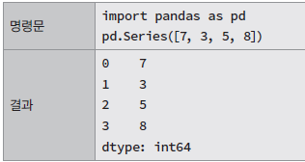
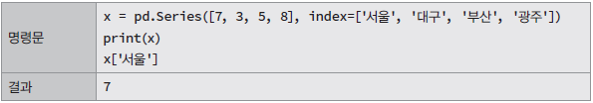
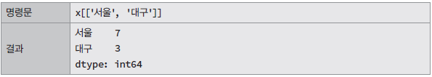
시리즈
시리즈
복수의 행(row)으로 이루어진 하나의 열(column) 구조
색인(index)을 가지고 원하는 데이터에 접근할 수 있음
자동으로 색인을 만들어 줌
자동으로 색인을 만들지 않고 index 키워드를 사용해 원하는 색인의 이름을 입력
색인을 나열하여 원하는 값들을 출력

Slide 6

시리즈
index
만들어진 시리즈에서 인덱스만을 출력
values
만들어진 시리즈 데이터에서 값들만을 출력

Slide 7
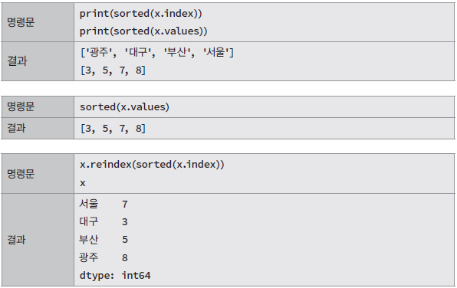
시리즈
sorted() 함수
인덱스나 값들로 정렬

Slide 8
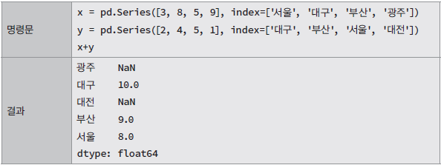
시리즈
시리즈의 합
인덱스별로 저장된 값들의 합을 구함
x와 y에 공통된 인덱스가 존재해야 더할 수 있으므로 광주와 대전은 NaN으로 표시

Slide 9
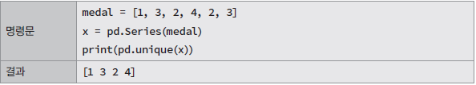
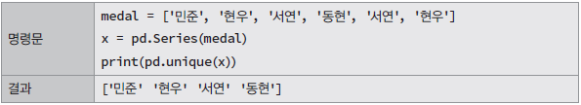
시리즈
unique()
시리즈로부터 유일한 값들만을 반환

Slide 10
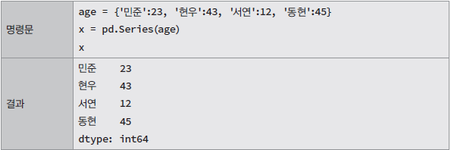
시리즈
사전 형식의 데이터를 Series로 변환

Slide 11

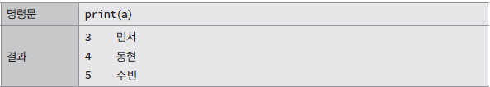
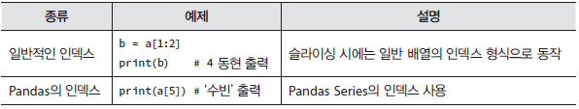
시리즈
Series 형식 데이터에서 인덱스 번호는 일반 배열에서의 인덱스와 다름

Slide 12
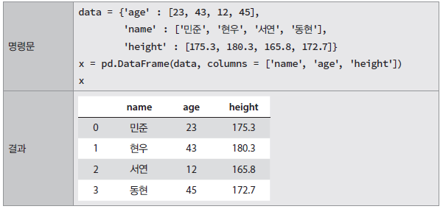
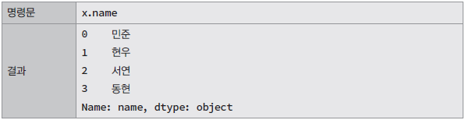
데이터프레임
데이터프레임(DataFrame)
2차원 배열
행과 열로 구성
열(Column)에 대한 각각의 이름을 부여

Slide 13
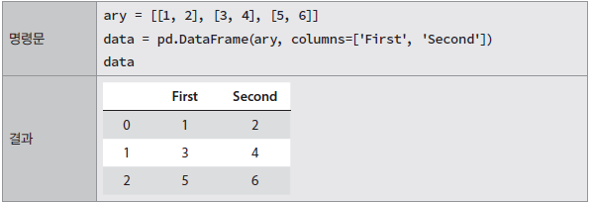
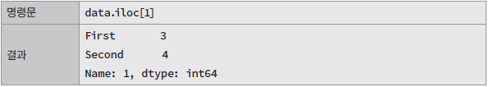
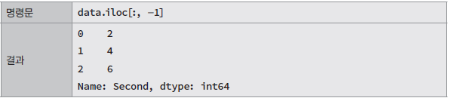
데이터프레임
iloc() 메소드를 사용하여 특정한 행이나 위치의 내용들을 지정하여 출력
1번 행의 값들을 출력
모든 행의 마지막 데이터만을 출력

Slide 14
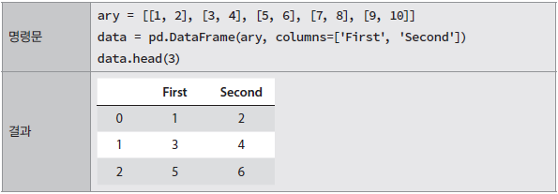
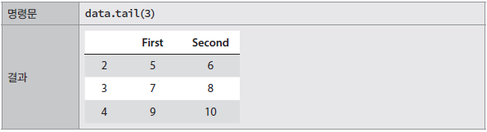
데이터프레임
head()
첫 행부터 입력한 수만큼의 행이 출력됨
입력하지 않으면 첫 5줄의 행을 출력
tail()

Slide 15
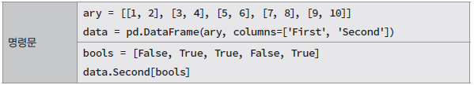
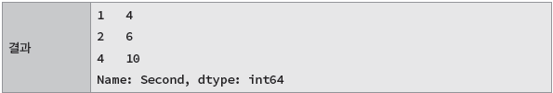
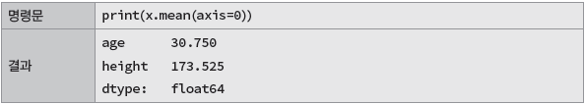
데이터프레임
특정 항목만 선택하여 저장하거나 출력
Boolean 값을 이용하여 True인 것은 선택하고 False인 것은 선택하지 않도록 설정
수학적인 메소드를 이용하여 계산

Slide 16
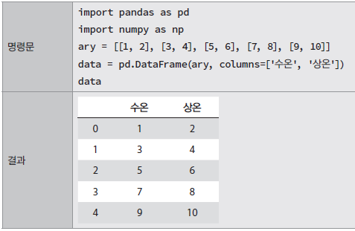
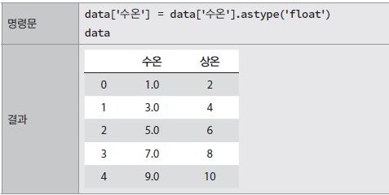
Pandas의 데이터형
Pandas의 데이터형
Objects: 문자 또는 문자열형
Int64: 정수형
Float64: 실수형
Pandas 데이터의 형변환
astype() 메소드 사용

Slide 17
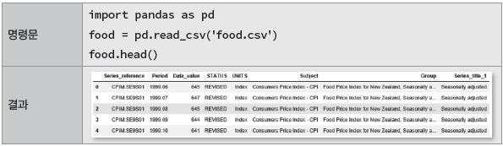
Pandas에 파일 가져오기
csv 또는 txt 파일을 가져와서 Panas 형식으로 저장
food.csv

Slide 18
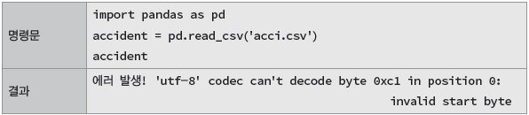
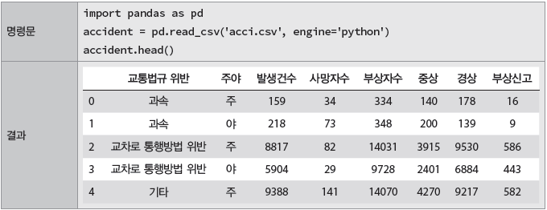
Pandas에 파일 가져오기
공공데이터
www.data.go.kr에서 교통사고에 대한 파일을 다운로드하여 acci.csv의 이름으로 파일을 저장

Slide 19

Thank you

